Slide 1
În fiecare copil există deja adultul de mâine
Mesaj de la Maria Montessori

Slide 2
Prezentare
După cum știm, Maria Montessori propune o metodă alternativă de învățământ, clădită pe activitatea independentă a copilului, principiul de bază fiind autoeducația și aplicarea celor învățate direct, imediat. În contextul educației contemporane, de stil tradițional, sunt de părere că Montessori ar aduce aceleași critici ca acum 100 de ani, atunci când trăia. Din păcate, nu foarte multe lucruri s-au schimbat din acele timpuri până în prezent, deci multe dintre punctele ei de vedere sunt valabile și azi.
Deși o educație de tip Montessori nu este potrivită tuturor copiilor, iar unii dintre aceștia prosperă într-un mediu structurat, sunt de părere că școala timpului nostru are totuși de „învățat” anumite aspecte „de bun simț” din ideologia pedagogului de origine italiană.
Mesajul prezentat anterior poate fi interpretat astfel: Maria Montessori era o militantă înverșunată a ideii de a „respecta” copilul – profesorii contemporani probabil că s-ar cutremura în fața unui astfel de concept. Copiii nu trebuie văzuți ca niște ființe sub demnitatea noastră de oameni mari, care nu sunt capabili de a se descurca singuri (din perspectiva activităților care îi vizează pe ei înșiși), de aceea trebuie ghidați la orice pas și nelăsați să se exprime liber. Sistemul educațional din zilele noastre trebuie să învețe să perceapă elevul drept „om”, un om care are propriile idei, plăceri și viziuni, chiar dacă sunt la un nivel mai „rudimentar”; un om care trebuie să fie ajutat să înțeleagă, lăsat să exploreze și încurajat la fiecare pas, cu încredere că este capabil să studieze, și nu din frică, ci din propria dorință.

Slide 3
Primul punct al mesajului face referire la respectul pe care profesorul trebuie să îl arate copiilor – până la urmă respectul este un concept bilateral: dacă vrei să fi tratat cu respect, atunci trebuie să ai și tu același comportament, urmând faimoasa zicală populară „Ce ție nu-ți place, altuia nu-i face!”. O altă idee pe care doresc sa o adresez prin acest mesaj face referire la faptul că unii dascăli trebuie să învețe să identifice punctele tari și slabe ale elevilor și să le fructifice aptitudinile corespunzător – așa cum înțelegem că aria de expertiză a unui scriitor este literatura, versus fizica dacă vorbim de un inginer, așa trebuie să vedem și o clasă de copii: în fața noastră se află mici profesori, doctori, avocați, geologi, sportivi etc... Ar fi o ipocrizie să încercăm să îi aducem pe toți la un nivel de performanță pentru fiecare materie care se studiază la școală. Este de datoria noastră, de profesori, să realizăm o predare centrată pe elev.

Slide 4
În ultimul rând, și adulții greșesc. Greșeala este firească, umană; nu suntem calculatoare (și până și acelea au bug-uri în sistem). De ce trebuie să inoculăm teama de greșeală în elevii și studenții noștri, când aceasta este o oprtunitate foarte bună de învățare? De ce nu le dăm dreptul să se exprime liber? În societate, adulții nu au voie să vorbească la job-uri? Sunt ghidați la fiecare pas și trebuie să ceară voie din 5 în 5 minute dacă au voie să folosească toaleta? De ce le impunem copiilor noștri cerințe care ne-ar revolta pe noi, ca adulți, dacă le-am primi din partea șefului nostru?

Slide 5
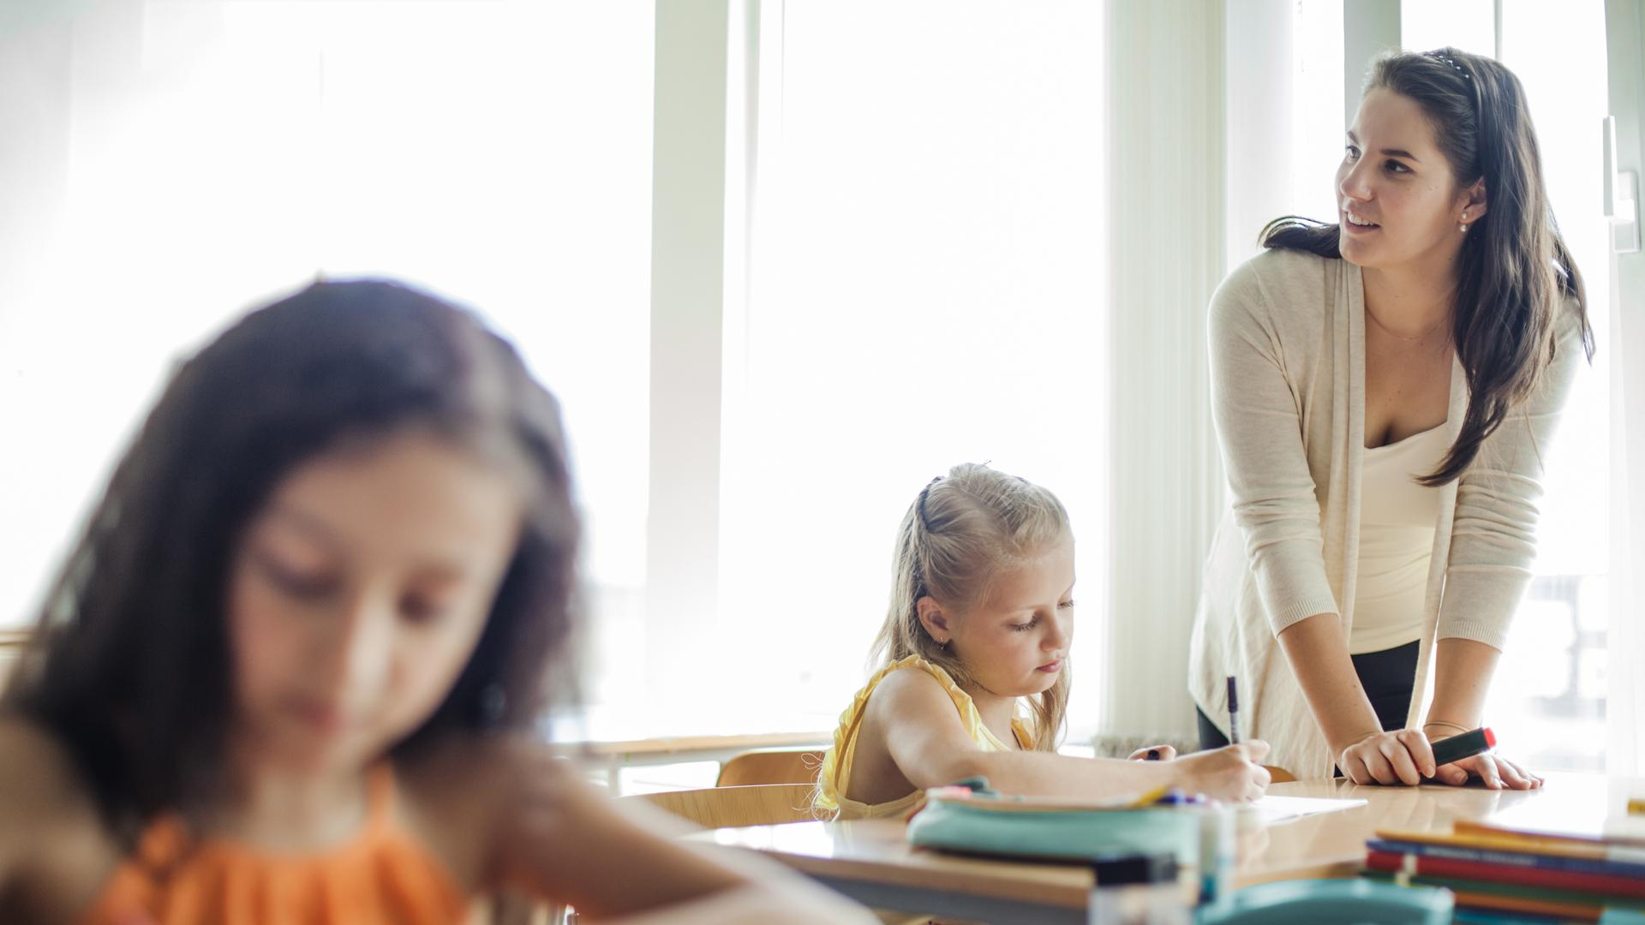
Hai să fim oameni cu elevii noștri!

Slide 6

Mulțumesc!
@DLarisa – Facultatea de Matematică și Informatică, SAL

